Slide 1

Projeto
Segurança nas Redes
Trabalho realizado por:
Miguel Magalhães, nº20211031;
Rui Reis, nº2021101434; RSI, ISPGAYA

Slide 2
Objetivos / StoryTelling

Slide 3
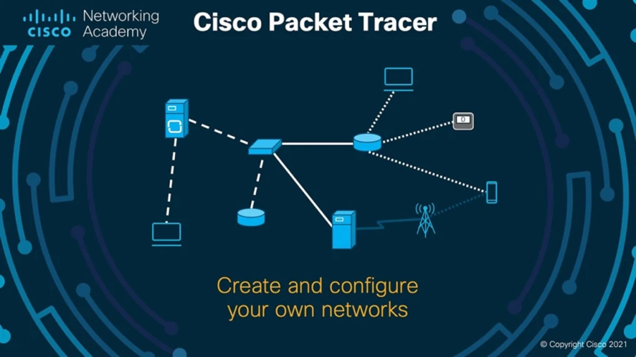
Cisco Packet Tracer

Slide 4
Construção da Rede

Slide 5
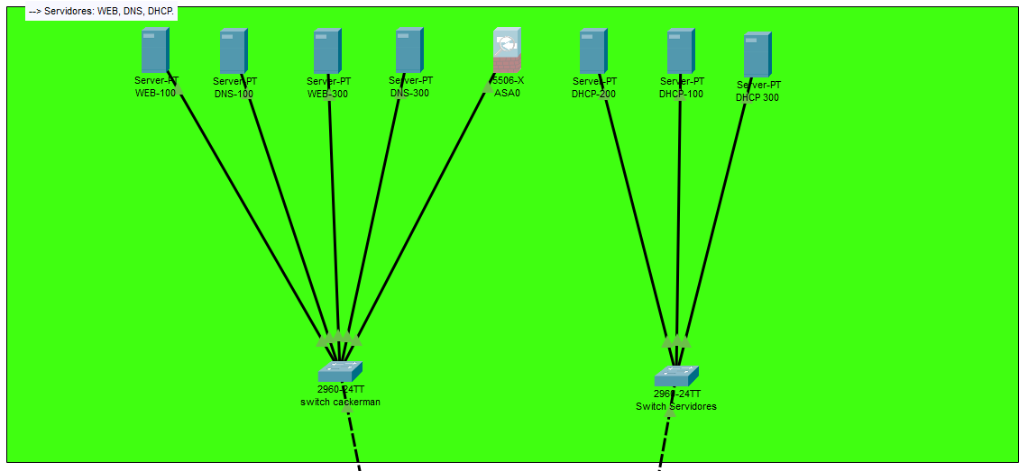
Servidores

Slide 6
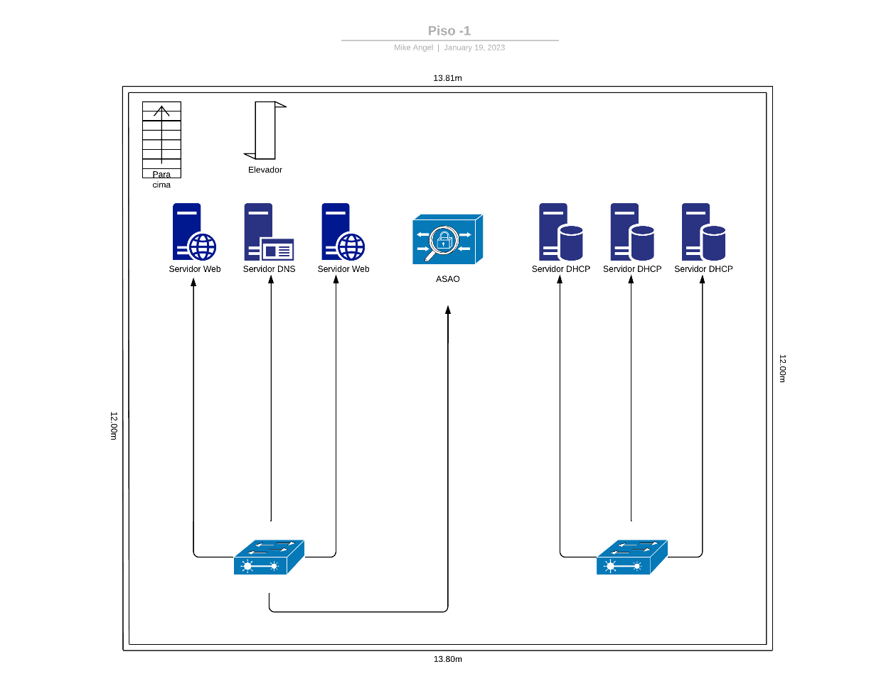
Servidores

Slide 7
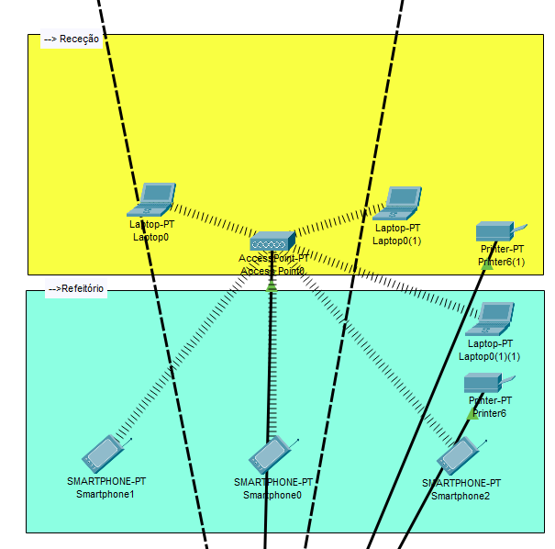
Receção e Refeitório

Slide 8
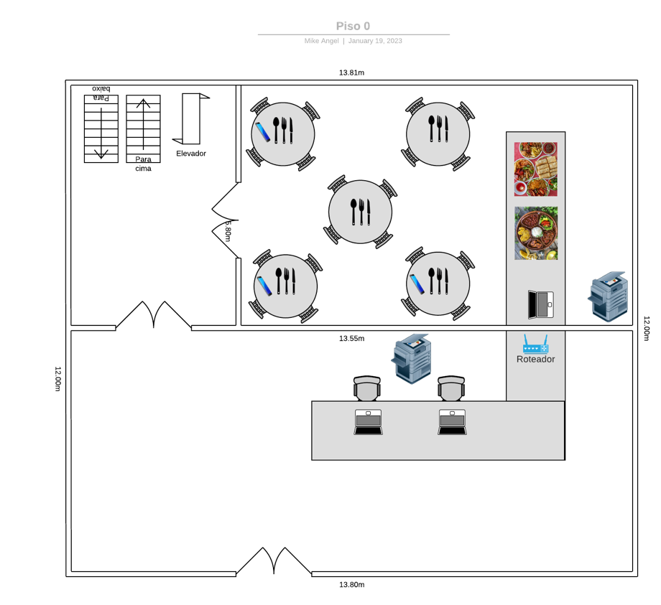
Receção e Refeitório

Slide 9
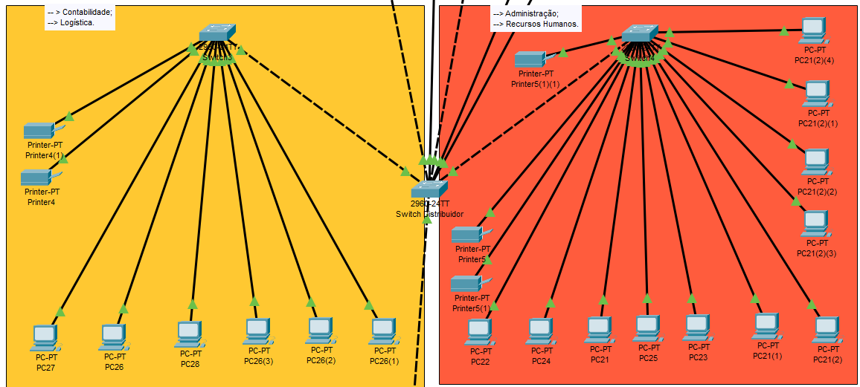
Contabilidade / Logística / Administração e Recursos Humanos

Slide 10
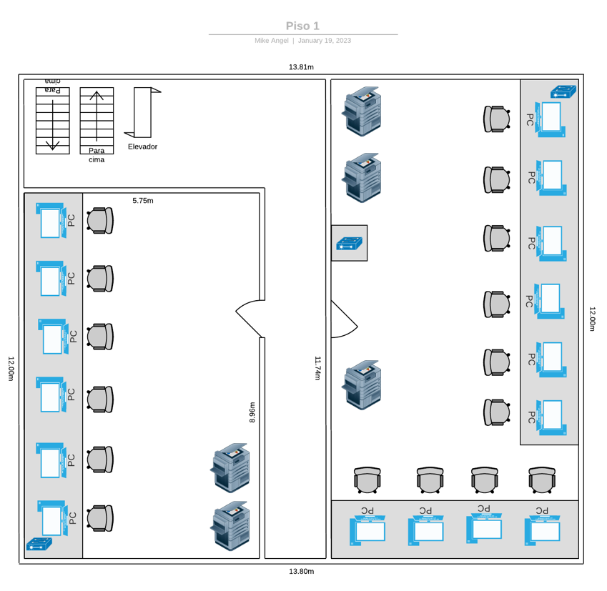
Contabilidade / Logística / Administração e Recursos Humanos

Slide 11
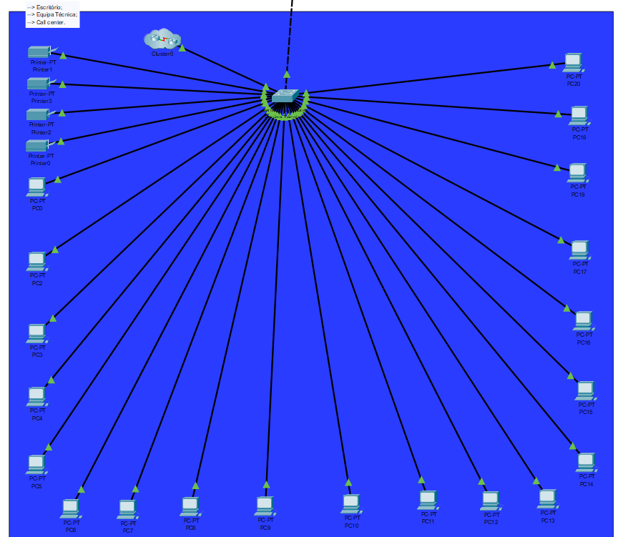
Escritório / Equipa Técnica e Call Center

Slide 12
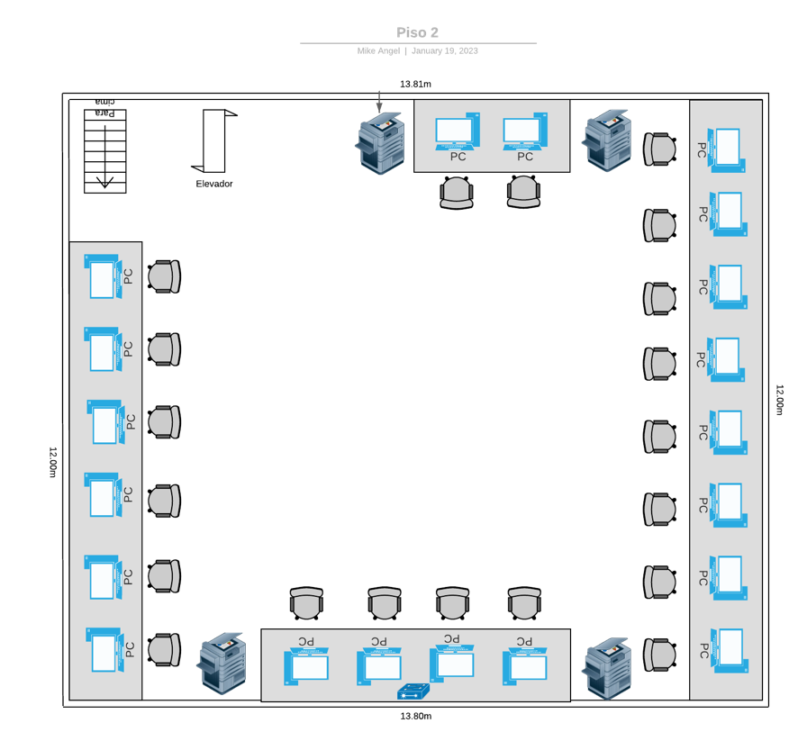
Escritório / Equipa Técnica e Call Center

Slide 13
Configuração de Redes nos Dispositivos

Slide 14
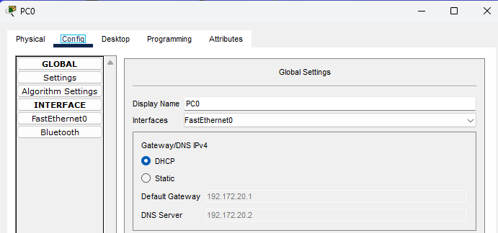
VLAN’s - Configuração

Slide 15
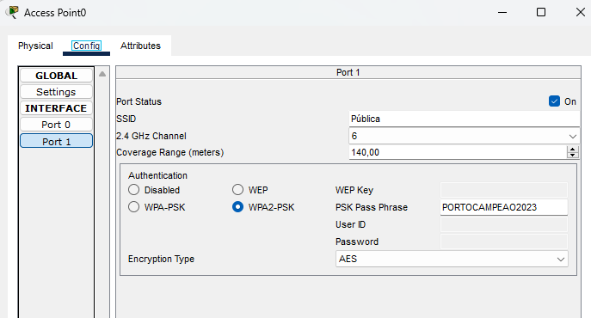
VLAN’s - Configuração

Slide 16

Segurança da Rede Wireless

Slide 17
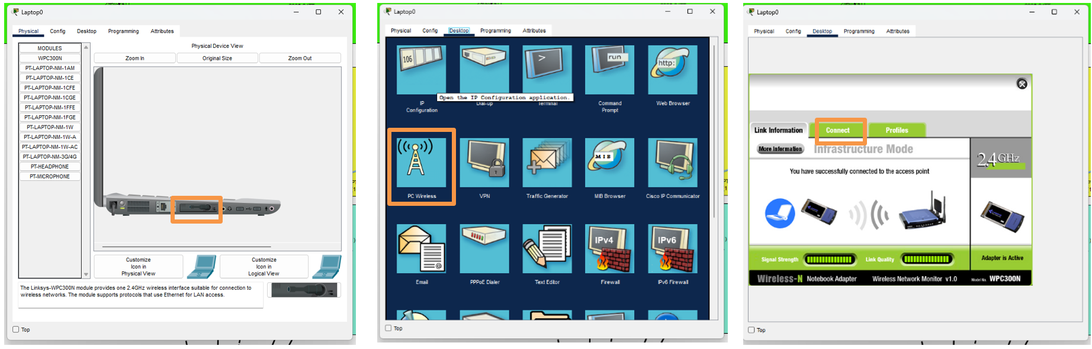
Comunicações Wireless

Slide 18
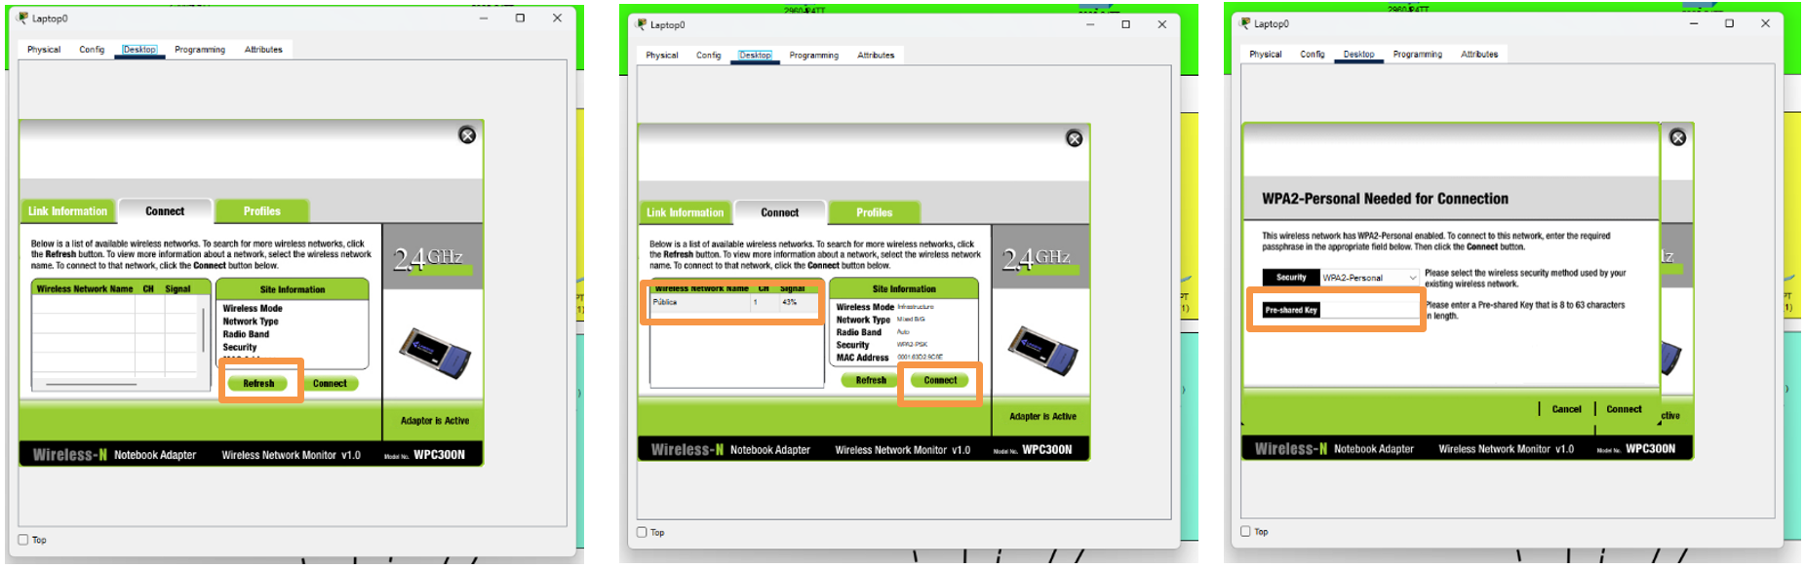
Comunicações Wireless

Slide 19
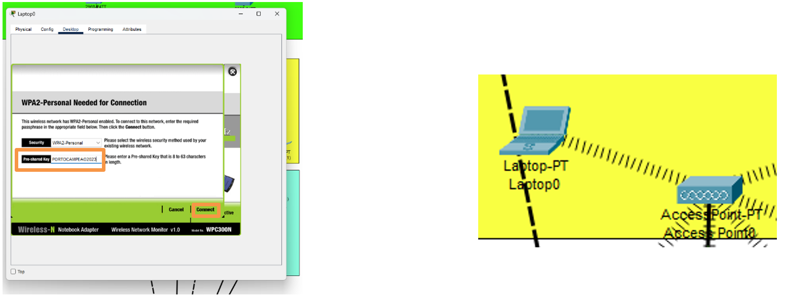
Comunicações Wireless

Slide 20
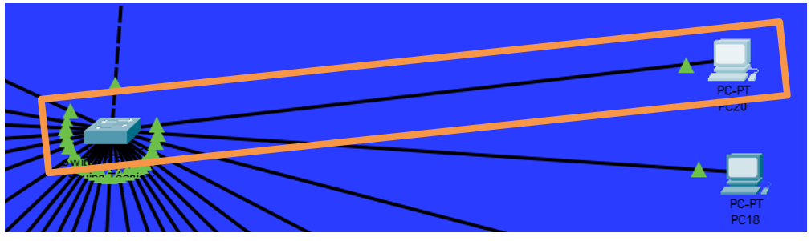
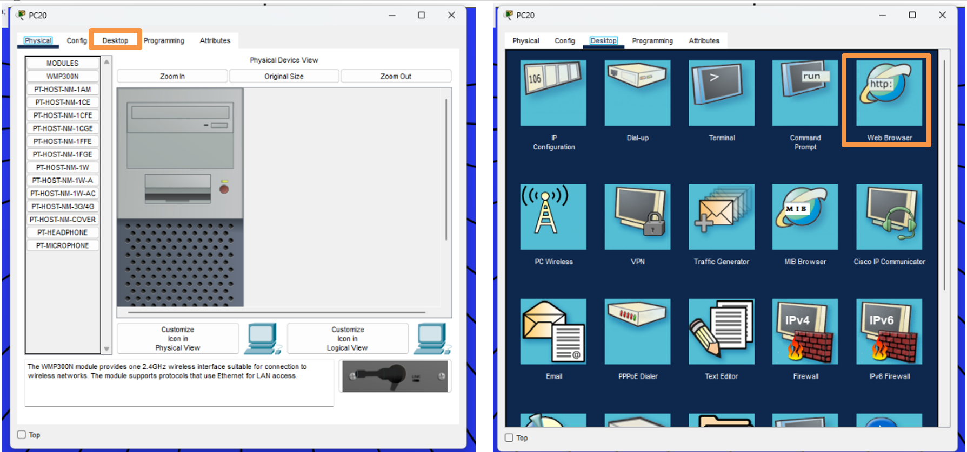
Página Web

Slide 21
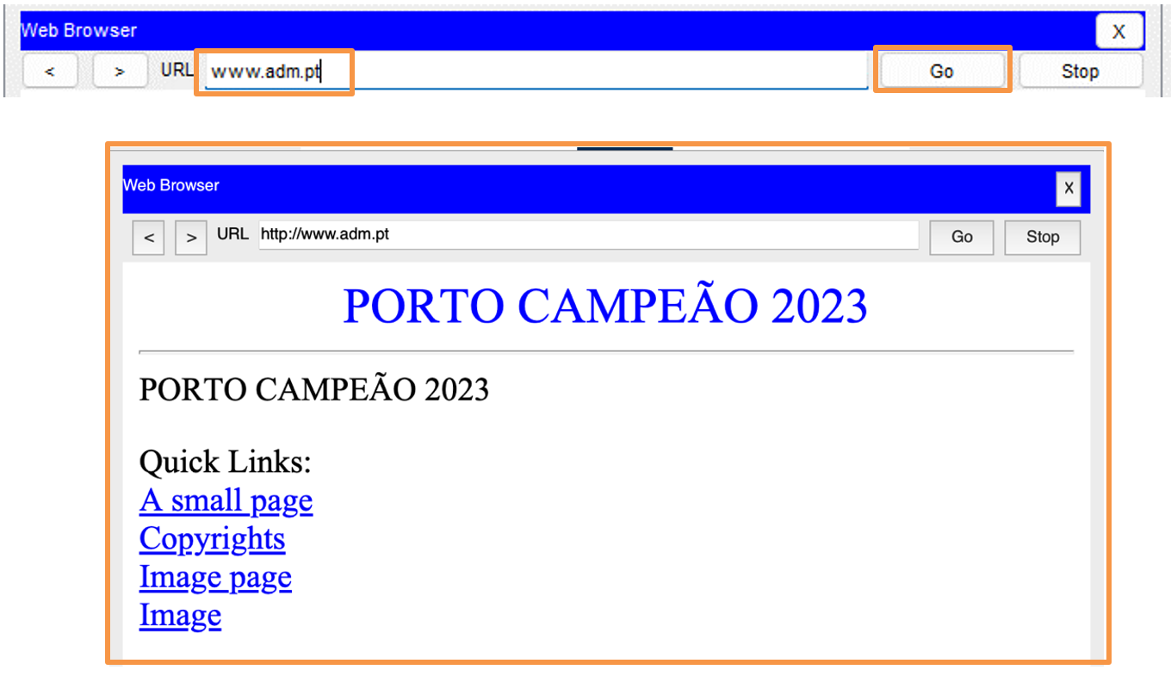
Página Web

Slide 22
Riscos e Desafios de Segurança

Slide 23
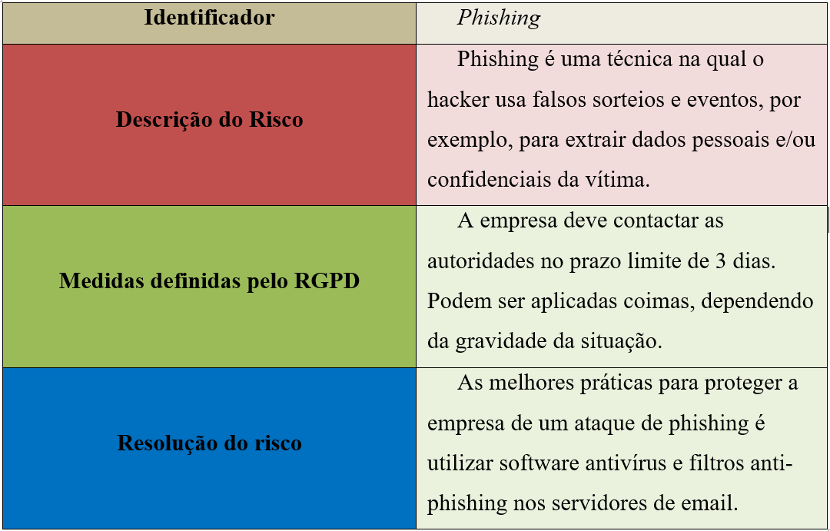
Riscos e Desafios de Segurança

Slide 24
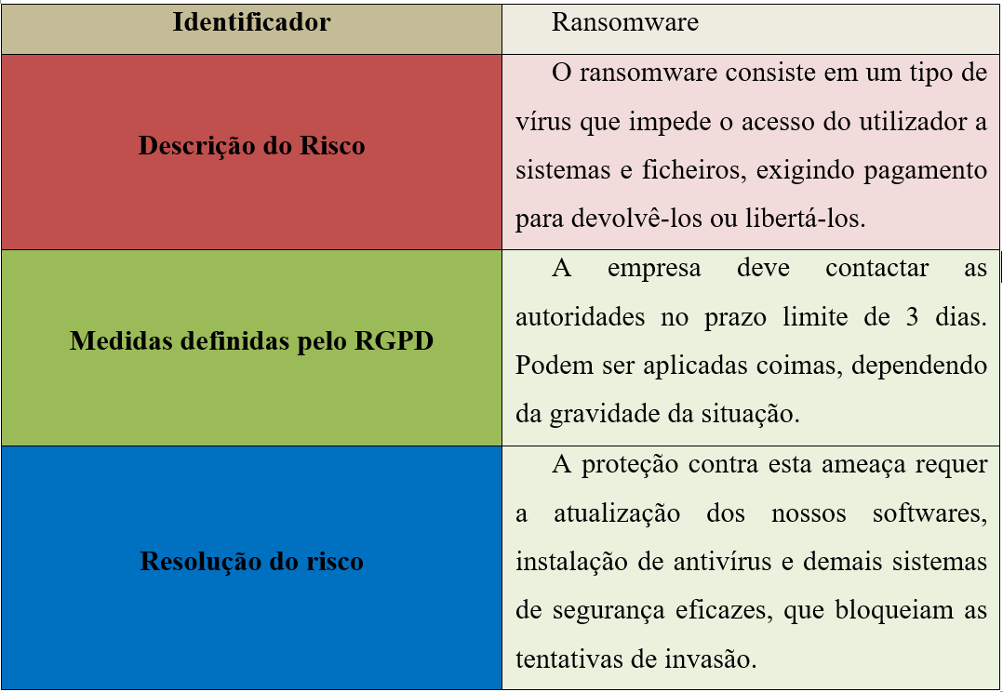
Riscos e Desafios de Segurança

Slide 25
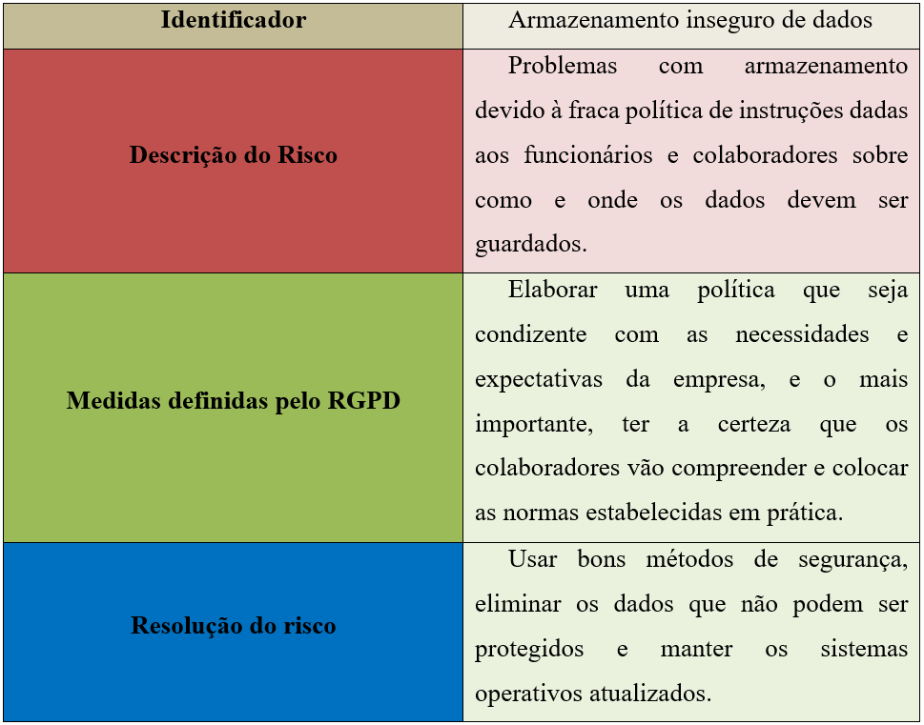
Riscos e Desafios de Segurança

Slide 26
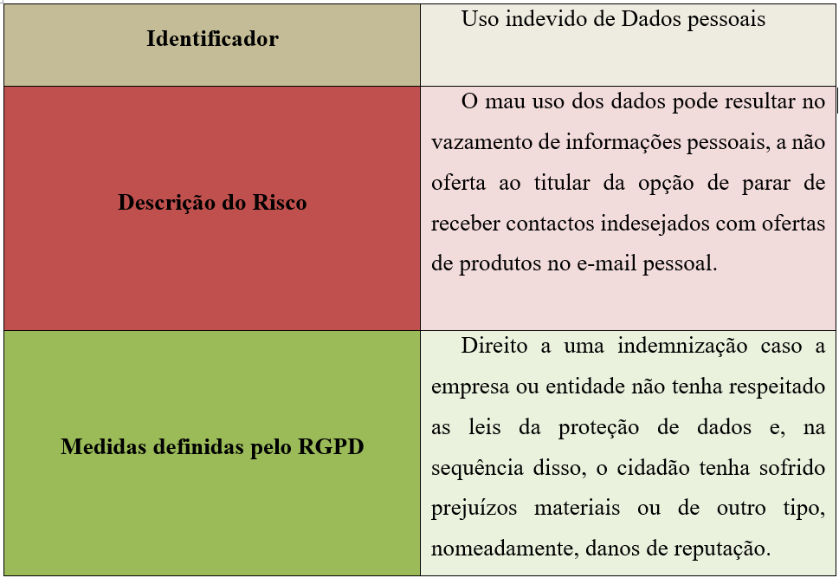
Riscos e Desafios de Segurança

Slide 27
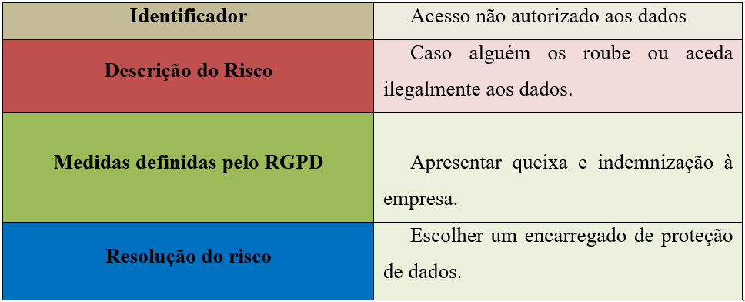
Riscos e Desafios de Segurança

Slide 28
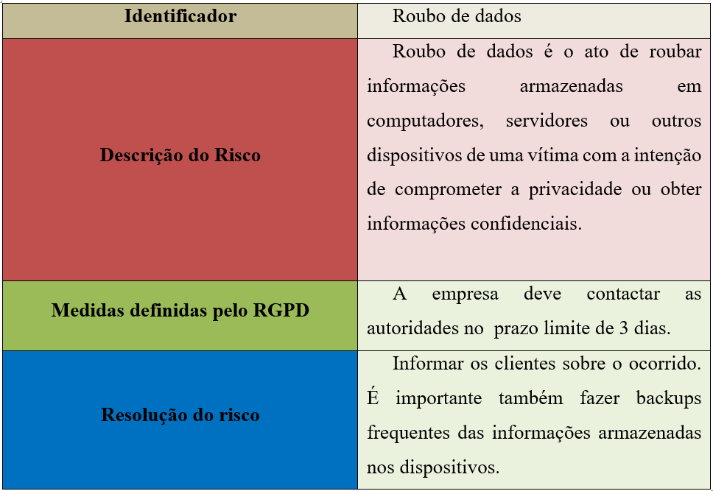
Riscos e Desafios de Segurança

Slide 29
Risco | Descrição | Grupo de risco | Nível de risco
Destruição ou alteração acidental/ ilegal de dados | Acesso a dados com intuito de alterar ou modificar sem permissão. | Interno | Elevado
Divulgação não autorizada de dados | Exposição de dados pessoais de forma ilegal, e invasão de privacidade. | Interno / Externo | Elevado
Roubo de dados | Roubo de dados é o ato de roubar informações armazenadas em computadores, servidores ou outros dispositivos de uma vítima com a intenção de comprometer a privacidade ou obter informações confidenciais. | Interno / Externo | Elevado
Recolha de dados em excesso | Recolha de dados, muitas vezes desnecessárias. | Interno | Baixo
Vírus, worms e cavalos de Tróia | Ataques externos, com o objetivo de atacar e extorquir dados internos. | Externo | Elevado
Acesso não autorizado a dados | Caso alguém os roube ou aceda ilegalmente aos dados. | Interno | Elevado
Hackers. | Pessoa com grandes conhecimentos de informática e programação, que se dedica a encontrar falhas em ou a aceder ilegalmente a sistemas e redes computacionais. | Externo | Elevado
Spyware. | Spyware é um tipo de malware que tenta se esconder enquanto regista secretamente informações e rastreia as nossas atividades online em nos computadores ou dispositivos móveis. | Externo | Elevado

Slide 30
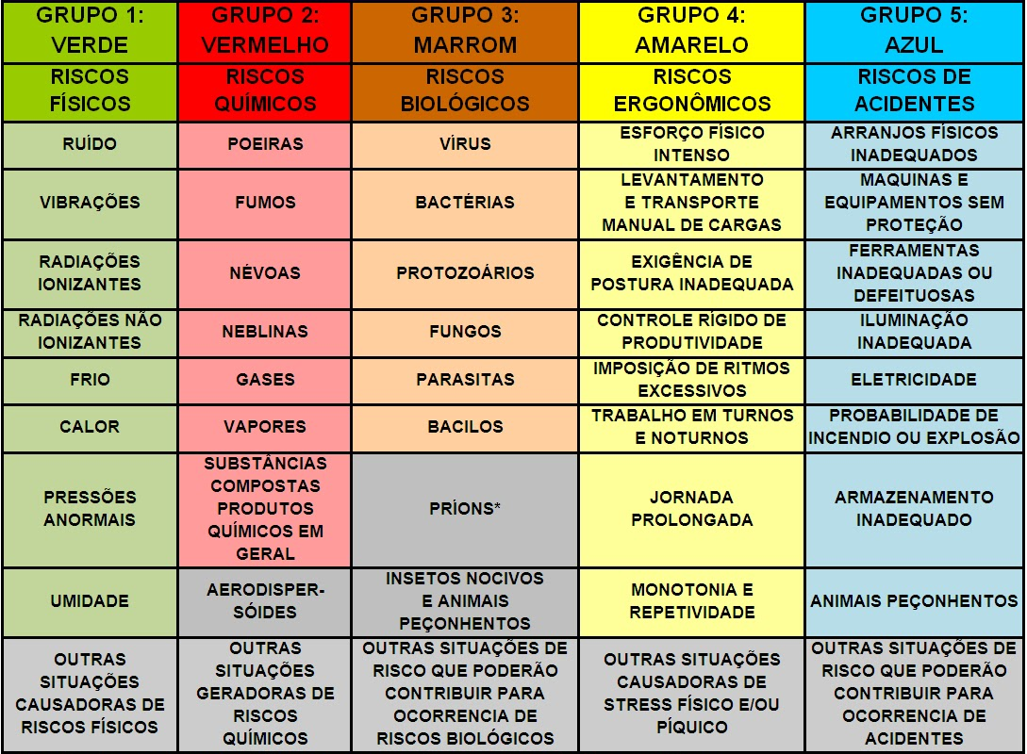

Slide 31
Conclusão

Slide 32
Projeto
Segurança nas Redes
Trabalho realizado por:
Miguel Magalhães, nº20211031;
Rui Reis, nº2021101434; RSI, ISPGAYA

